Slide 1

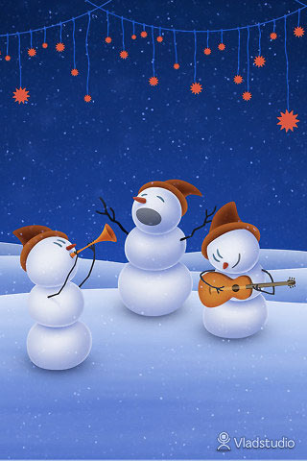
Рождественские
английские песни
Авторы презентации:
Учитель английского языка
Лутц Оксана Анатольевна,
учащиеся МОУ СОШ №16
города Берёзовского
Кемеровской области:
Дейграф Лиза
Меркушева Лиза
Гришков Лёша

Slide 2
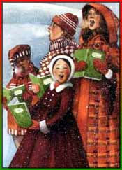
Рождество самый веселый и почитаемый
праздник в англоговорящих странах и к его
празднованию написаны сотни песен для исполнения
детьми разного возраста и для совсем взрослых людей.

Slide 3
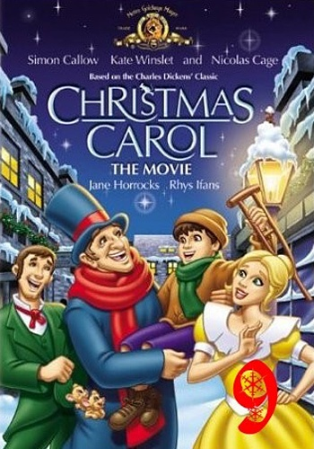
Первые известные рождественские гимны
для церковных служб были написаны еще
в 4 веке нашей эры.

Slide 4
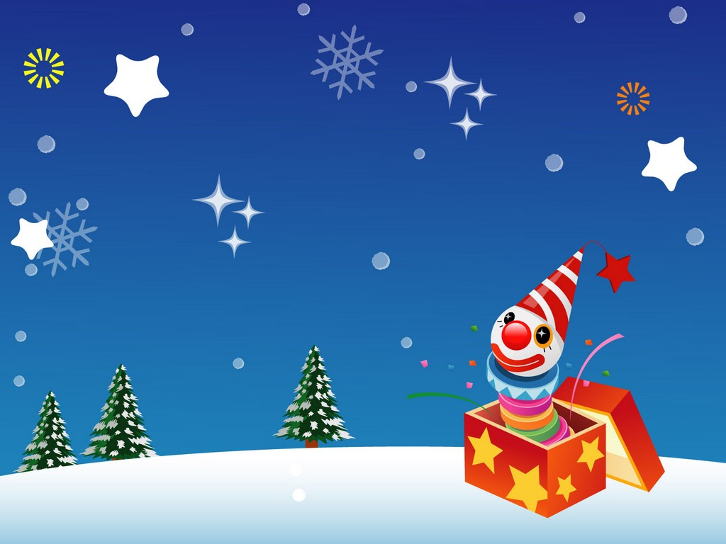
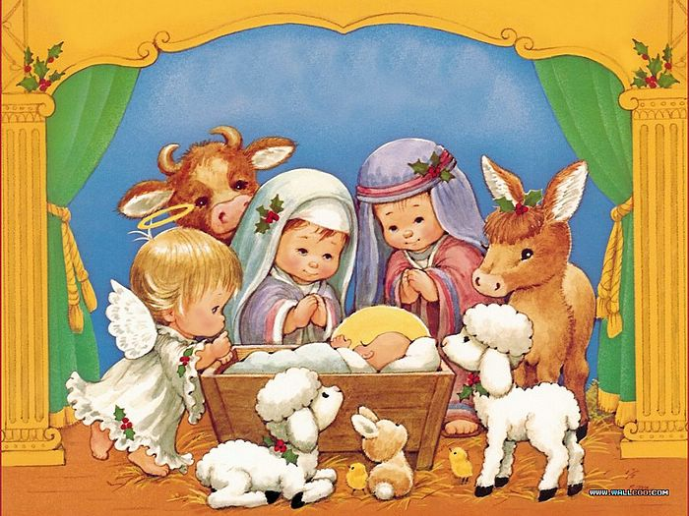
«Придите к Младенцу» (Adeste Fideles) –
один из широко известных рождественских
гимнов. О происхождении его продолжают
спорить: то ли он написан в 18 веке, то ли
намного раньше – в 13 веке

Slide 5
Очень популярна песенка “Jingle bells”
(Звените колокольчики), написанная
Джеймсом Лордом Пьерпонтом в 1858.
Jingle bells, jingle bells,
jingle all the way!
Oh what fun it is to ride
In a one-horse open sleigh
Jingle bells, jingle bells,
jingle all the way!
Oh what fun it is to ride
In a one-horse open sleigh

Slide 6
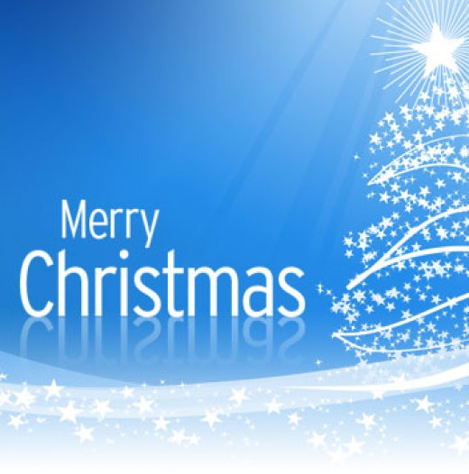
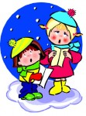
Наверное, самая известная из
Рождественских песен :
“We wish you a merry Christmas” -
Мы желаем вам счастливого рождества
We wish you a merry Christmas
We wish you a merry Christmas
We wish you a merry Christmas
And a happy New Year.
Glad tidings we bring
To you and your kin;
Glad tidings for Christmas
And a happy New Year!

Slide 7
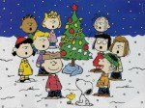
Еще одна очень известная английская
детская шуточная песенка на Рождество:
“All I Want For Christmas Is My Two Front Teeth /
Все что я хочу получить на Рождество – два моих передних зуба”.

Slide 8
